Slide 1
Кукольный театр как одна из форм работы по созданию комфортной воспитательной среды в детском доме
Выполнила:
воспитатель ГУ ЯО «Рыбинский детский дом»
Лобачева ЯЕ.
г.Рыбинск, 2019

Slide 2
Актуальность
«…театр - единственный учитель нравственности,
поведения, возвышенных идеалов,
который никогда не наскучит ребенку. ...
…театр - ценнейшее дополнение
к любому воспитательному учреждению для детей,
и без него не совершенна самая прекрасная школа».
М. Твен
Единственная возможность научить ребенка жить в существующих условиях — создать ему условия для полного овладения своими собственными способностями.
Театр — одно из самых ярких эмоциональных средств, формирующее творческие способности детей. Он доставляет много радости, привлекает своей яркостью, красочностью, динамикой, воздействует на зрителей. Он начинает привлекать внимание детей с самого раннего возраста и таит в себе большие возможности для их всестороннего развития.

Slide 3
Известно, что ни в какой другой деятельности ребенок не проявляет столько настойчивости, целеустремленности, неутомимости, как в процессе интересной игры, которой он отдается целиком. Одним из видов творческих игр является кукольный театр, который позволяет решать не только воспитательные, но и коррекционные задачи: развивать точность координации движений, речевые и неречевые средства общения, эмоционально-волевую деятельность. При этом специальная подготовка и талант значения не имеют. Важен непосредственно процесс творчества, а также особенности внутреннего мира ребенка.

Slide 4
Приобщение ребенка к миру прекрасного обогащает его, раскрывает творческий потенциал. Создаются возможности не только художественного развития, но и для коррекции познавательной, эмоционально – волевой и личностной сфер ребенка. Театрализованные игры и упражнения стимулируют формирование потребностей в творческом взаимодействии с окружающими людьми. Дети совершенствуют навыки общения, учатся передавать основные эмоции мимикой, жестами, позой, понимать эмоциональное состояние другого человека, выражать свое настроение.
Участие в кукольном театре помогает ребенку скорректировать его негативные эмоциональные состояния, такие как тоска, гнев, страх, тревожность, передавая эти переживания в художественных образах. Принимая участие в кукольном кружке, дети могут высказывать свои мысли, поделиться радостью или тревогой, проявить о ком то заботу.

Slide 5
Творческое объединение воспитанников
Рыбинского детского дома кукольный театр «Веселые куклы»
Направленность программы: по содержанию имеет художественно-эстетическую направленность; по функциональному предназначению — общекультурную, прикладную;
Возрастная группа:
Программа рассчитана на воспитанников от 7до 17 лет.
Время реализации:
Программа рассчитана на 2 года, проводятся занятия 1 раза в неделю.
Цель программы: раскрытие и развитие потенциальных способностей детей через их приобщение к миру искусства – театру кукол.

Slide 6
Материально-техническое обеспечение
Занятия кукольного коллектива проводятся в музыкальном зале.
В кабинете имеется техническое оборудование: музыкальный центр, телевизор.
Имеются следующее оборудование для спектаклей:
кукольный театр «Дюймовочка»;
кукольный театр «Волк и семеро козлят»;
кукольный театр «Снежная королева»;
кукольный театр «Красная шапочка»;
кукольный театр «Сафари»;
кукольный театр «Кошкин дом»;
кукольный театр «Аленький цветочек»;
кукольный театр «Машенька и три медведя»
кукольный театр «Три поросенка»
Декорации;
Ширма.
Имеются инструменты: ножницы, карандаши, линейки, ручки, шаблоны и всё необходимое для изготовления кукол, бутафории и декораций.
Наборы кукол
«БИ-БА-БО»

Slide 7
Занятия в нашем объединении
«Веселые куклы» развивают такие навыки и умения:
Мелкую и крупную моторику
Память
Образное мышление
Чувства уважения и такта, навыки общения
Творческие способности
Кукольный театр даёт возможность детям выплеснуть наружу свои эмоции и фантазию.

Slide 8
Мероприятия, проведенные в рамках реализации программы:
Проект «Сказку создаем мы сами»;
Показ спектакля «Три поросенка» на Дне рождения детского дома;
Показ спектакля «Три поросенка» в ГБУСО ЯО Рыбинский дом-интернат для престарелых и инвалидов;
Интерактивная программа «Мы вместе» для гостей и друзей детского дома «Сказка. Музыка. Театр»: премьера кукольного спектакля «Гуси-лебеди».
Участие в городском фотоконкурсе «Кукла в каждом окне», приуроченная к Международному дню кукольника.
Показ спектакля «Гуси-лебеди»в детском саду при СОШ №30, в МДОУ №115, в МДОУ №109.
Участие в конкурсе театрального искусства «Верю» в рамках XIX областного фестиваля детского и юношеского художественного творчества «Радуга» г.Ярославль - призеры

Slide 9
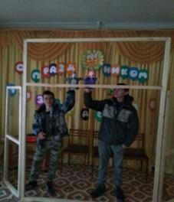
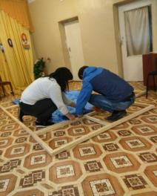
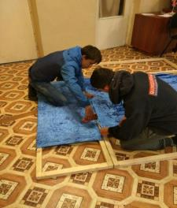
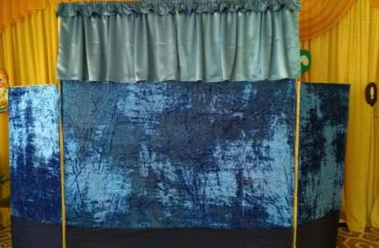
ФОТООТЧЕТ ОТДЕЛЬНЫХ ЭТАПОВ ПРОЕКТА
Результат:
изготовлена ширма для кукольного театра

Slide 10
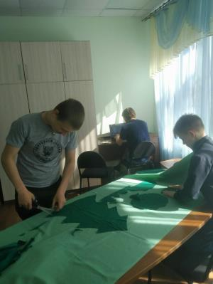
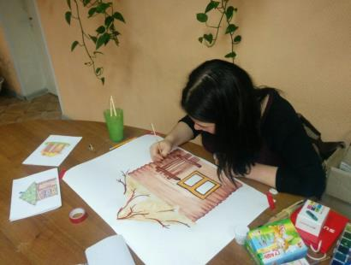
ФОТООТЧЕТ ОТДЕЛЬНЫХ ЭТАПОВ ПРОЕКТА
создание декорации к спектаклю «Три поросенка»

Slide 11
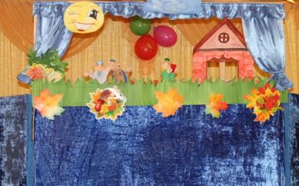
ФОТООТЧЕТ ОТДЕЛЬНЫХ ЭТАПОВ ПРОЕКТА
показ спектакля «Три поросенка» на Дне рождении детского дома

Slide 12
СПАСИБО ЗА ВНИМАНИЕ!

